Slide 1

Урок русского языка
в 4 классе
Учитель: Ёлышева Т.С.

Slide 2

Тема урока:
Неопределённая форма
глагола
Цель:
Уточнить представления учащихся
о неопределенной форме
глагола как начальной

Slide 3
Задачи:
Формировать умения находить неопределенную форму глагола.
Учить образовывать неопределенную форму с помощью вопроса.
Учить образовывать от глагола неопределенной формы глаголы настоящего, будущего, прошедшего времени.
Развивать орфографическую зоркость.
Обогащать и активизировать словарный запас учащихся.
Воспитывать интерес к предмету, чувство сопричастности к сохранению уникальности русского языка.

Slide 4


Slide 5

Минутка чистописания
Яма, мясо, оляпка,
ягода, яблоко, сегодня.

Slide 6
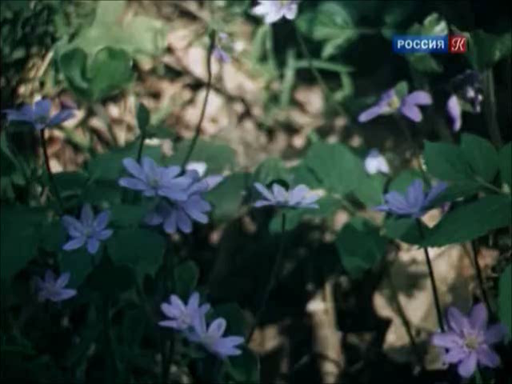

Slide 7
стричь
обруч
печь
стеречь
печь
глаголы
существительные

Slide 8



Slide 9


Slide 10


Slide 11
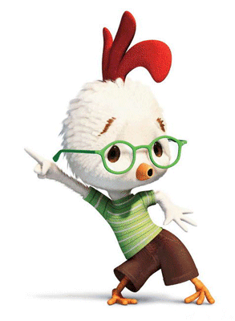

Slide 12


Slide 13


Slide 14


Slide 15
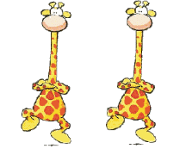

Slide 16


Slide 17


Slide 18
Урок русского языка
в 4 классе
Учитель: Ёлышева Т.С.

Slide 19
С.Я.Маршак «В путь»
Счастливый час и добрый путь
Шагающим колоннам,-
Набраться сил и отдохнуть
В лесу, в бору зелёном.
Увидеть дятла на суку,
Как будто заводного,
И слышать мерное «ку-ку»
Из сумрака лесного.
То бороздить речную гладь,
То в синем море плавать.
И в свежих чащах собирать
Грибы, цветы и травы.
И видеть край перед собой,
Родной, но незнакомый,
И заходить под кров любой,
И быть везде, как дома.

Slide 20
Что делать?
Что сделать?
Слышать
Бороздить
Плавать
Собирать
Видеть
Заходить
Быть
Набраться
Отдохнуть
Увидеть

Slide 21
Собирать
собираю
Буду собирать
собирал

Slide 22
Упражнение 414.
Думать-придумать,
строить-построить,
учить-выучить,
хранить-сохранить,
ехать-приехать.

Slide 23

Ходит город-великан На работу в океан.
( Корабль)
По волнам дворец плывет, На себе людей везет.
(Корабль)

Slide 24
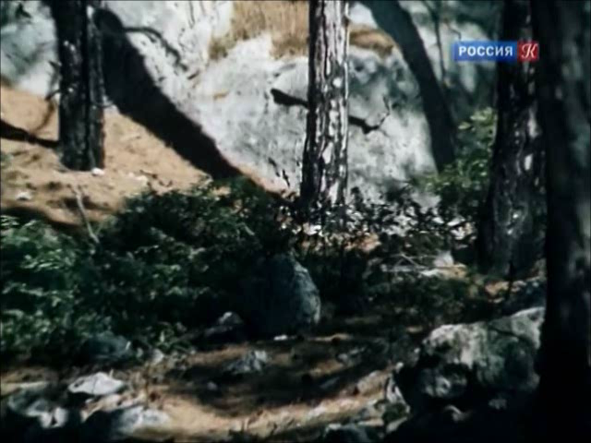

Slide 25

Домашнее задание
Упр.416, выучить правило.

Slide 26


Определи своё настроение
отличное
я был(а) уверен(а) в себе
мне было трудно
я устал(а)

Slide 27

Молодцы!

